Slide 1
Projet Fly Me
CONCEPTION D’UN CHATBOT POUR LA RESERVATION DE VOYAGE

Slide 2

Présentation du projet et des objectifs
Analyse et préparation des données
Sommaire
Modélisation et évaluation
Développement du chatbot
Tests et déploiement
Pilotage de la performance
Conclusion et pistes d’améliorations

Slide 3
Présentation du projet et des objectifs
Fly Me est une agence qui propose des voyages clé en main pour les particuliers ou les professionnels.
Fly Me a lancé un projet ambitieux de développement d’un chatbot pour aider les utilisateurs à choisir une offre de voyage.
Pour cela, l’objectif du projet est de construire un MVP (Minimum Viable Product) qui aidera les employés de Fly Me à réserver facilement un billet d’avion pour leurs vacances.
Ce premier MVP doit permettre de tester rapidement le concept et les performances du chatbot.
Il faut également mettre en place les outils permettant de suivre et d’analyser l’activité du chatbot.
Objectifs :
Concevoir un premier modèle
de chatbot et le déployer
Mettre en place l’évaluation et
le suivi du chatbot

Slide 4

Contraintes à respecter
Fonctionnalités :
Le chatbot doit pouvoir identifier dans la demande de l’utilisateur les cinq éléments suivants :
Ville de départ
Ville de destination
Date aller souhaitée du vol
Date retour souhaitée du vol
Budget maximum pour le prix total des billets
Si un des éléments est manquant, le chatbot devra pouvoir poser les questions pertinentes (en anglais) à l’utilisateur pour comprendre complètement sa demande.
Lorsque le chatbot pense avoir compris tous les éléments de la demande de l’utilisateur, il doit pouvoir reformuler la demande de l’utilisateur et lui demander de valider sa compréhension.
Données à utiliser :
Le jeu de données utilisé est fourni par Microsoft et s’appelle ‘Frames Dataset’
Il contient un historique d’échanges entre un chatbot et un utilisateur

Slide 5
Contraintes à respecter
Environnement technique :
Utilisation des services Azure
Le code devra être développé en Python en utilisant le SDK Bot Framework de Microsoft
L’analyse sémantique des messages devra être réalisée en utilisant le service LUIS (Langage Understanding Intelligence Service)
Le code doit être stocké dans le système de gestion de versions GitHub
Tests et déploiement :
Des tests unitaires doivent être mis en place
Le chatbot doit être déployé en utilisant les services Azure
Monitoring :
Il faut mettre en place le suivi de la performance du modèle
Utilisation du service Application Insights
Il faut rédiger une méthodologie de suivi

Slide 6
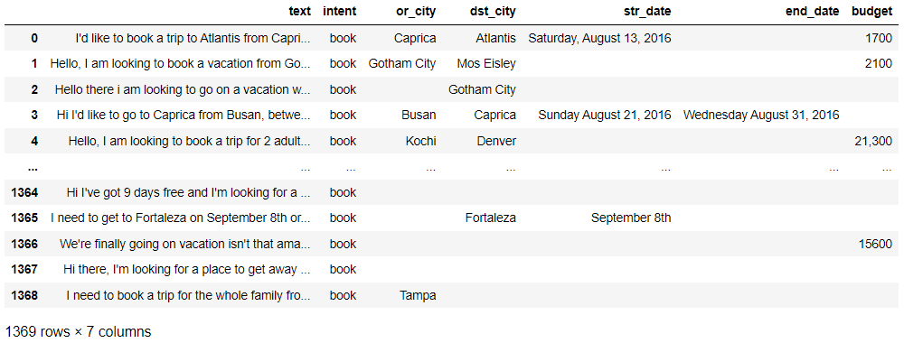
Analyse et préparation des données
Analyse des données :
Le jeu de données contient un historique d’échanges entre un chatbot et un utilisateur :
1369 lignes = 1369 échanges
7 colonnes = 7 informations
- Le texte de l’échange
- L’intention de l’utilisateur
- Les villes de départ et de destination
- Les dates aller et retour du voyage
- Le budget pour le voyage
Il y a 3 intentions pour l’utilisateur :
Intention Book : réservation de voyage
Intention Greetings : salutations
Intention None : autres intentions non prises en charge par le chatbot

Slide 7
Analyse et préparation des données
Préparation des données :
Développement d’une fonction permettant :
- Le parsing des données
- L’adaptation des données au format d’entrée du service LUIS
Nettoyage des données
Pour chaque intention, les données ont été séparées en 2 jeux de données :
- Un jeu ‘train’ pour l’entrainement du modèle
- Un jeu ‘test’ pour l’évaluation du modèle

Slide 8
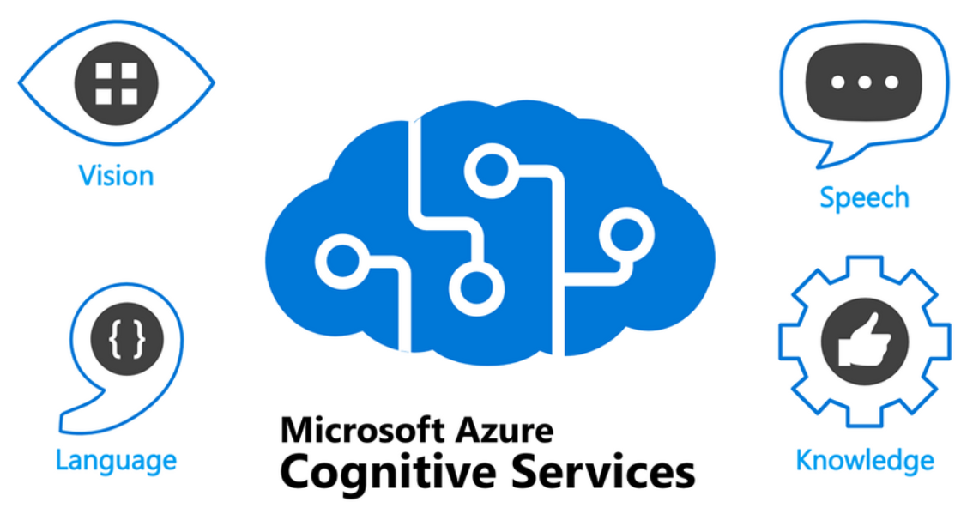
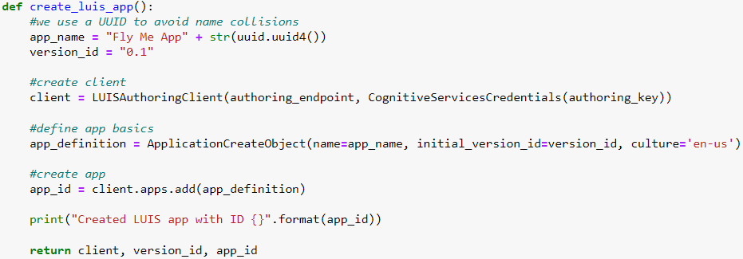
Modélisation et évaluation
Modélisation mise en place en utilisant le service LUIS :
Service faisant partie de l’offre Cognitive Services de Azure
Service de type NLP (Traitement du Langage Naturel)
Permet la détection de l’intention de l’utilisateur
Ainsi que les informations liées (entities)
Mise en place de fonctions Python pour chaque étape de la modélisation :
1 – Création de l'application (LUISAuthoringClient)
2 – Création des exemples d'entrainement :
- Phrases (Utterances)
- Entités (Entities)
- Valeur des entités
3 – Entrainement du modèle
4 – Publication du modèle

Slide 9
Modélisation et évaluation
Evaluation du modèle :
Mise en place de fonctions permettant d’évaluer la performance du modèle sous-jacent hors ligne
Critères d'évaluation de la performance retenus :
- Pourcentage d’intentions correctement détectées par le modèle pour l'intention OrderTravel (réservation de vol)
- Pourcentage d’entités correctement détectées pour l'intention OrderTravel
- Pourcentage d’intentions correctement détectées pour l’intention Greetings (salutations)
Résultats obtenus :
- Pourcentage d’intentions correctement détectées pour l'intention OrderTravel = 99%
- Pourcentage d’entités correctement détectées pour l'intention OrderTravel = 84%
- Pourcentage d’intentions correctement détectées pour l’intention Greetings = 85%
Ce sont de bons résultats qui montrent la qualité du modèle mis en place ainsi que sa bonne capacité de généralisation
La prochaine étape consiste à intégrer la sortie du modèle dans un produit informatique fini, c’est-à-dire le chatbot

Slide 10

Développement du chatbot
Utilisation du SDK Bot Framework de Microsoft :
Framework dédié permettant le développement de chatbots
Contient des fonctions et classes facilitant le développement de chatbots
Version Python
Caractéristiques du chatbot mis en place :
Utilisation de l’application LUIS précédemment créée
Implémente la possibilité d’un échange conversationnel entre l’utilisateur et le chatbot
Demande les informations manquantes si nécessaire
Utilisation du service Application Insights pour le suivi des performances

Slide 11
Développement du chatbot
Fonctionnement :
1 – Interactions :
L’utilisateur peut interagir avec le chatbot en anglais
Depuis une interface composée d’une zone de saisie de texte et d’une zone de réponse et d’historique de la conversation
2 – Grâce au modèle LUIS, le chatbot reconnait l’intention et les informations demandées par l’utilisateur :
Si l’intention de l’utilisateur est la salutation (Greetings), celui-ci répond par une salutation et demande à l’utilisateur quelle est sa requête
Si la requête n’est pas prise en charge par le chabot (intention None), celui-ci demande à l‘utilisateur de la renouveler
Si la requête correspond à une demande de réservation de voyage (intention BookingTravel), le chabot commence la conversation permettant la réservation
2 – Au cours de ce dialogue :
Le chatbot demande à l’utilisateur les informations manquantes nécessaires à la réservation
Pour les dates, une fonction a été développée afin de s’assurer du bon format
3 – Pour terminer :
Le chatbot récapitule les informations du voyage fournies par l’utilisateur
Puis il demande à l’utilisateur de valider ces informations
Si les informations sont correctes le chatbot pourra dans une prochaine version plus avancée effectuer la réservation

Slide 12
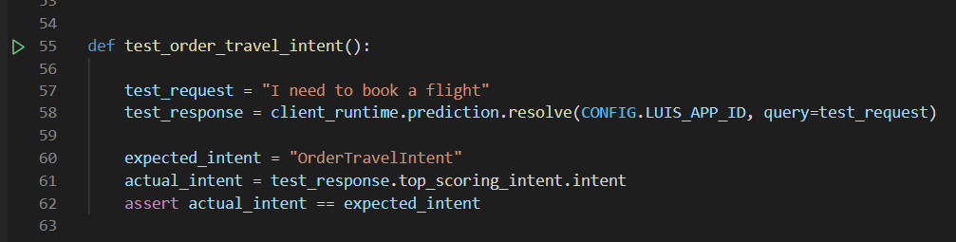
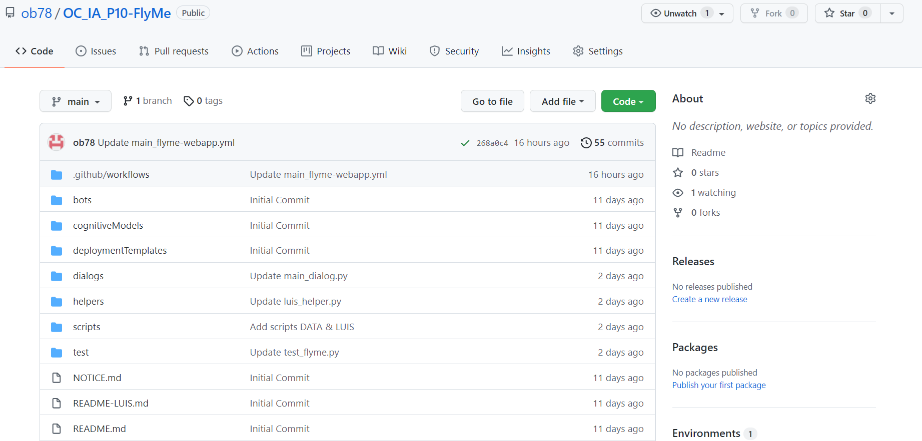
Tests et déploiement
Réalisation de tests unitaires :
Mise en place de tests unitaires
permettant de tester le bon fonctionnement du chatbot
Utilisation de la librairie Pytest
3 tests pour les intentions
4 tests pour les entités
Gestion du code :
Le code est stocké dans un repository GitHub
Les scripts permettant l’exécution du pipeline complet pour
générer l’application web chatbot, entraîner et évaluer le modèle
ont été déposé dans le repo
Plusieurs modifications de code ont été effectués
sur ce repo (commit)
Permet de faciliter la gestion des versions du code
Facilite le déploiement en continu
Permet l’intégration d’une chaîne de traitement IA dans un outil informatique via Git et GitHub

Slide 13
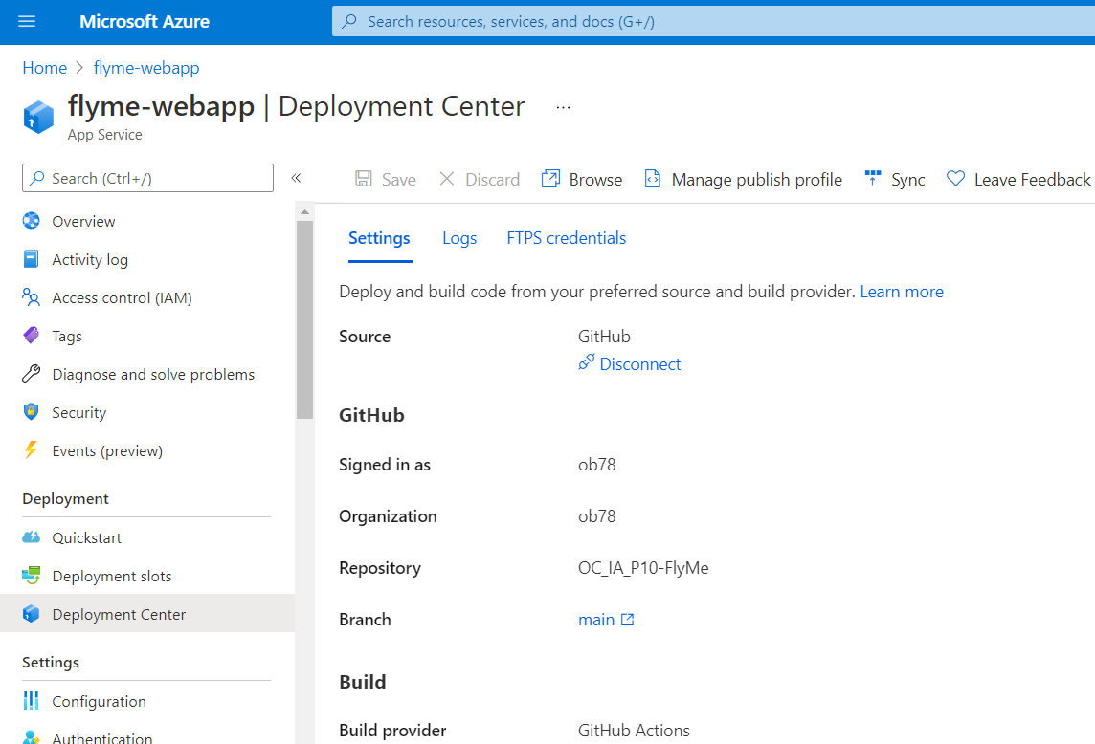
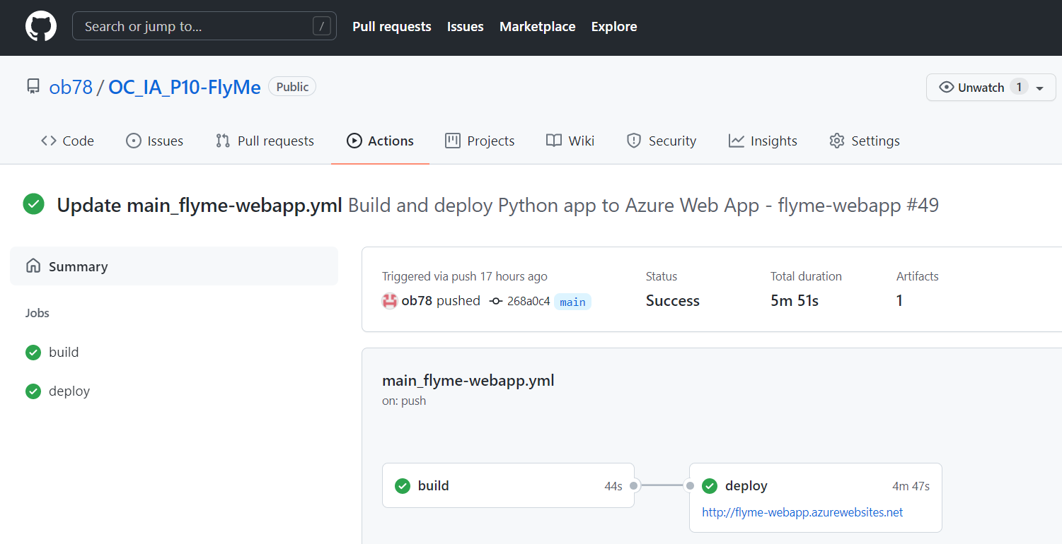
Tests et déploiement
Déploiement :
1 – Dans Azure :
Création d’un service de type Web Application et d’un service de type Azure Bot
2 – Dans GitHub :
Le code est prêt à être deployé (fichier requirement.txt)
3 – Déploiement grâce à l’interaction entre Azure et GitHub :
Azure dépose un fichier dans le repo GitHub contenant les éléments nécessaires au déploiement (fichier YAML)
GitHub Action réalise le déploiement
Permet un déploiement automatisé et continu à chaque modification du code

Slide 14
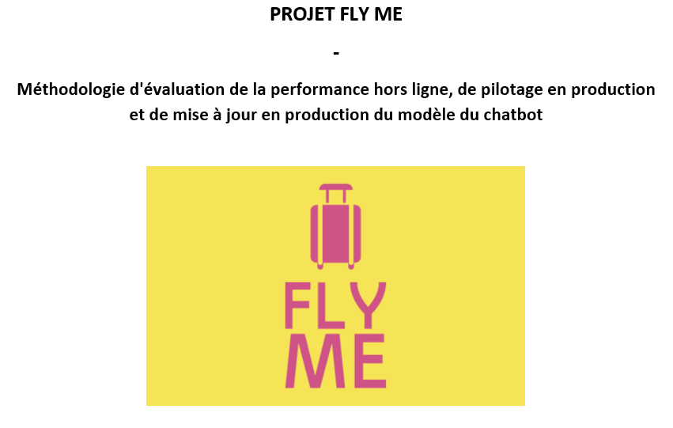
Pilotage de la performance
Le pilotage de la performance du chatbot s’articule autour de 3 axes :
1 – Évaluation de la performance du modèle sous-jacent hors ligne
Présenté précédemment après la modélisation
2 – Pilotage de la performance du modèle en production
Méthodologie mis en place
3 – Mise à jour du modèle en production
Méthodologie mis en place
Un document de synthèse a été rédigé :

Slide 15
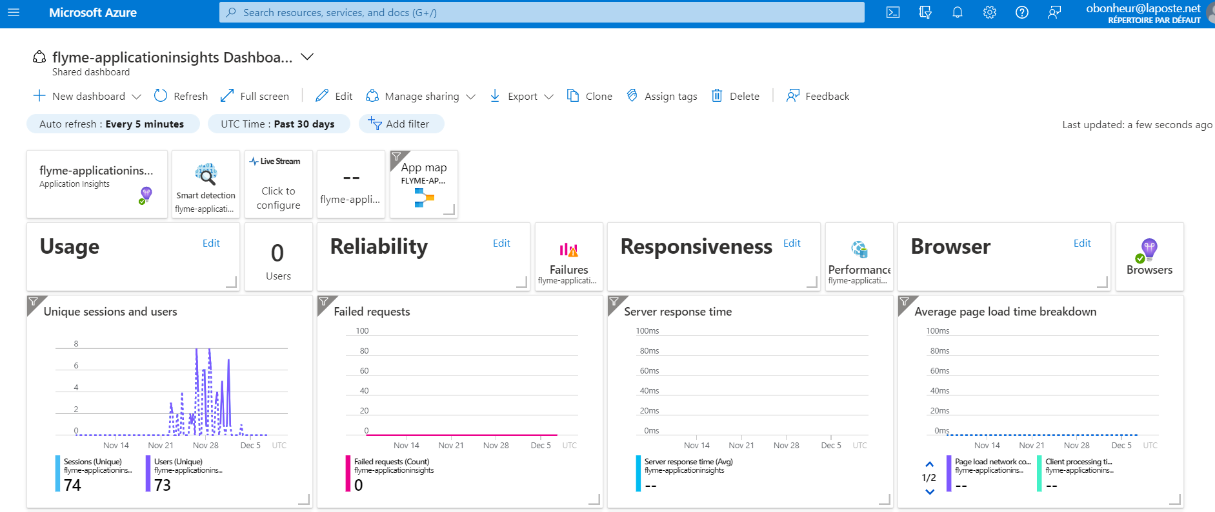
Pilotage de la performance
Méthodologie de pilotage de la performance du modèle en production :
Utilisation du service dédié de Microsoft Azure : Applications Insights
Mise en place en 2 étapes :
- Création du service Applications Insights dans Azure
- Ajout dans le code Python des éléments nécessaires permettant d'envoyer les informations au service Applications Insights
Applications Insights permet d'avoir accès aux services de suivi de la performance suivants :
Dashboard : tableau de suivi récapitulatif personnalisable
:

Slide 16
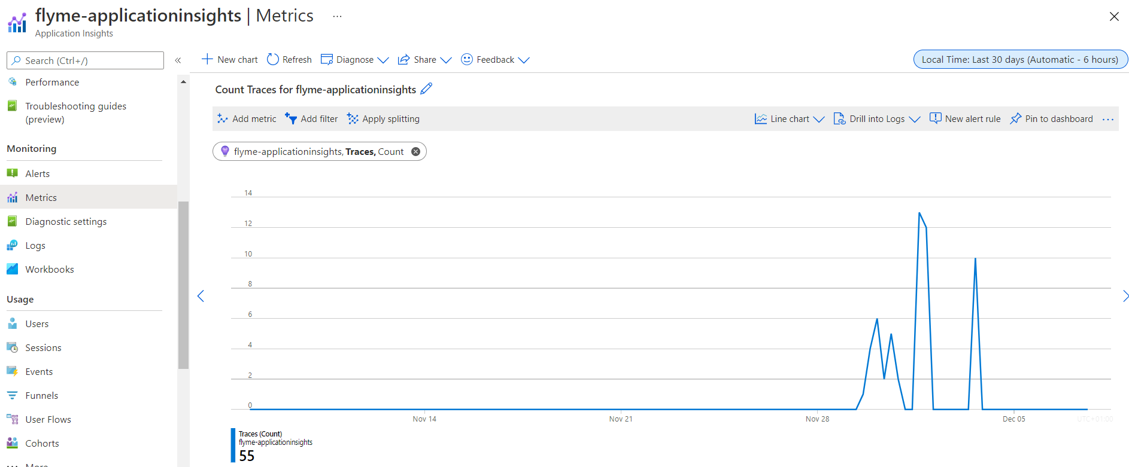
Pilotage de la performance
Applications Insights permet d'avoir accès aux services de pilotage de la performance suivants :
Metrics : métriques de suivi de la performance
Usage : métriques de suivi de l’utilisation du chatbot
Transaction Search : permet de suivre les événements majeurs qui se sont produits (Exceptions, Traces et échanges entre l’utilisateur et le chatbot avec notamment les labellisations effectuées par LUIS)
Availability : permet de suivre la disponibilité de l’application
Alerts : permet la mise en place d'alertes en cas de dégradation de la performance
:

Slide 17
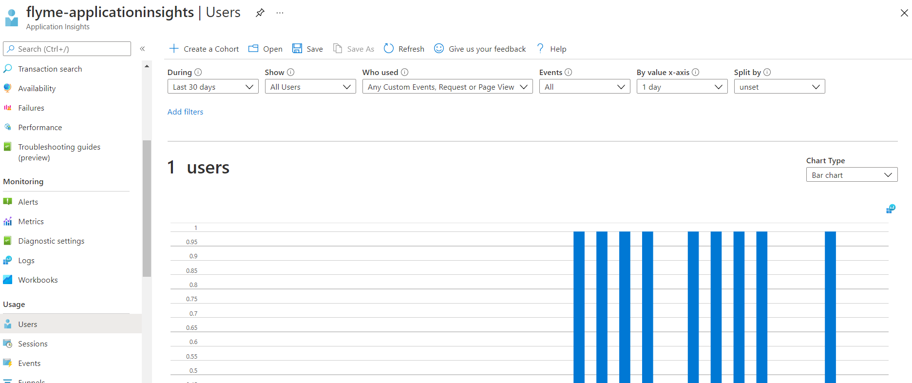
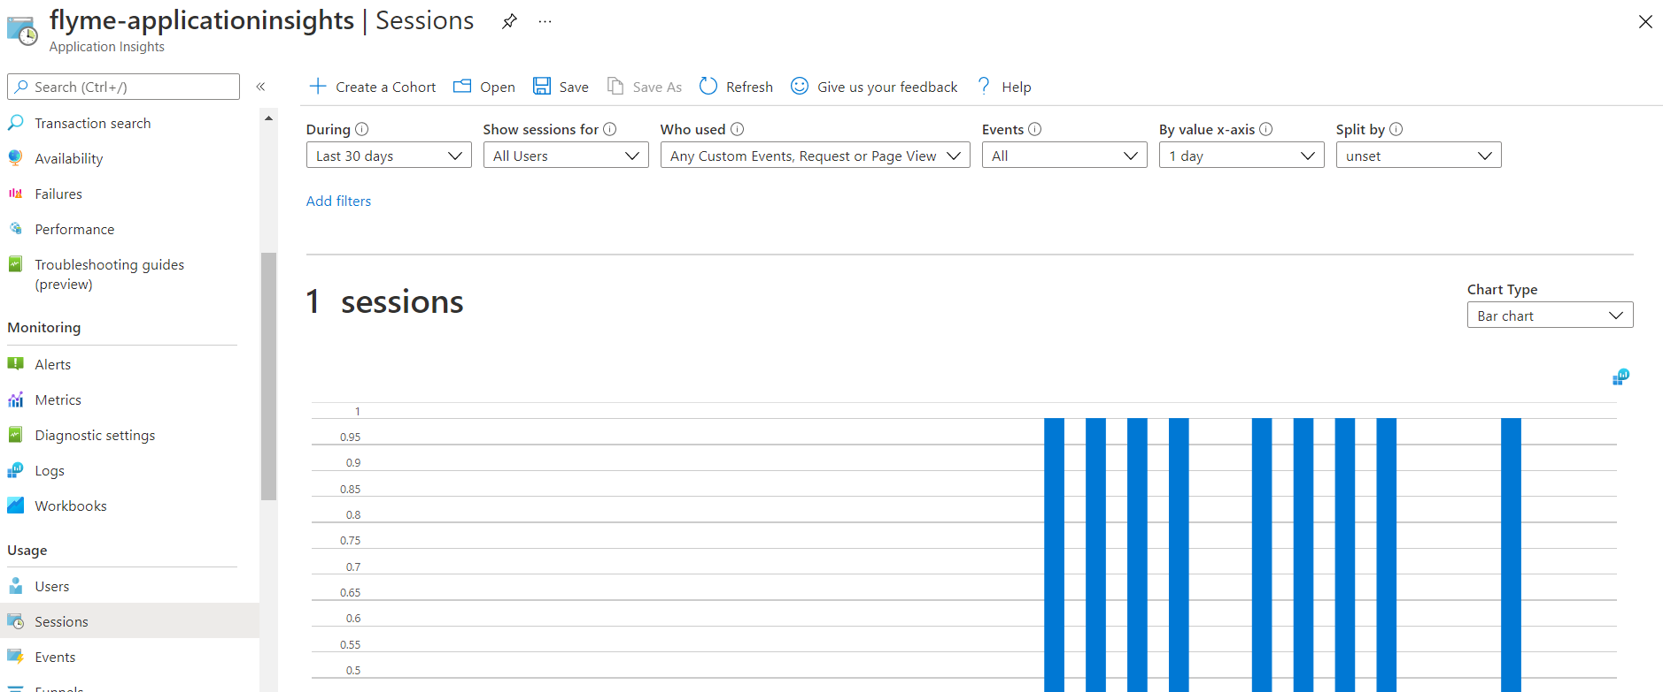
Pilotage de la performance
Critères de pilotage de la performance retenus :
Nombre d'utilisateurs sur l'application
Nombre de sessions
Disponibilité : mise en place d’un test de disponibilité
Temps de réponse moyen aux requêtes
Dégradation de la performance : alerte si le chatbot fait 3 erreurs ou plus sur une période de 1 heure
Nombre d’utilisateurs et le nombre de sessions : calculés en continu par Azure et visibles dans l’onglet Usage

Slide 18
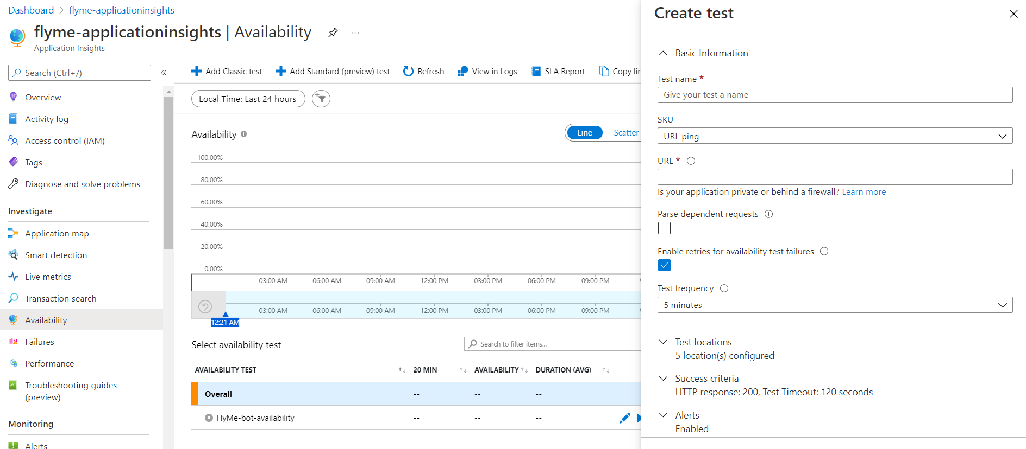
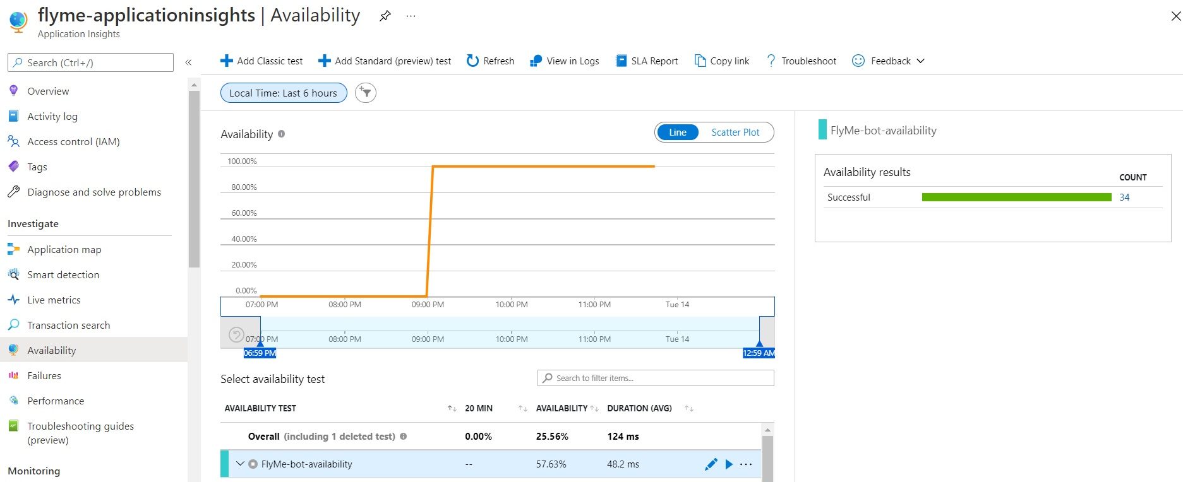
Pilotage de la performance
Suivi de la disponibilité : mise en place d’un test de disponibilité basé sur la réponse de l’application à un ping
Mise en place du test de disponibilité : Résultat du test de disponibilité :

Slide 19
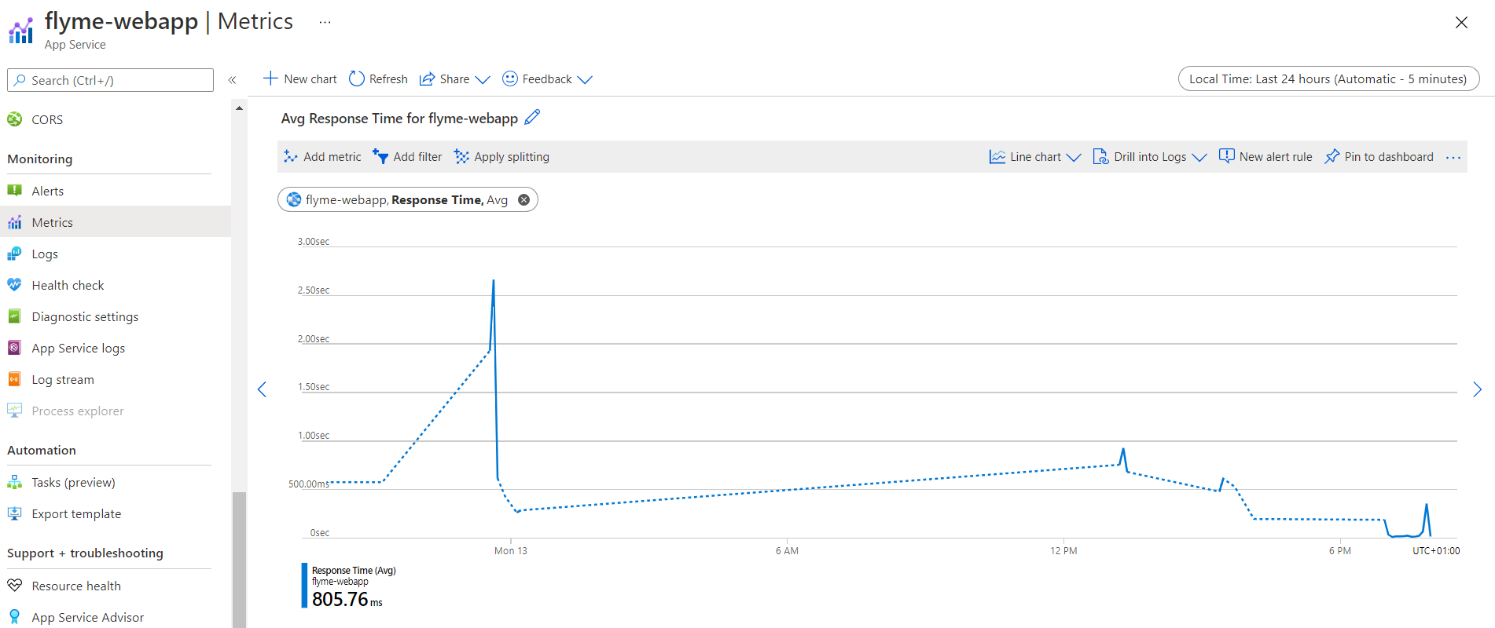
Pilotage de la performance
Temps de réponse moyen aux requêtes : calculé par Azure et visible dans l’onglet Metrics
Temps de réponse moyen aux requêtes :

Slide 20
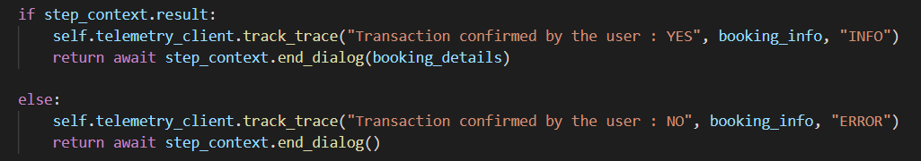
Pilotage de la performance
Critère de dégradation de la performance : mise en place d’une alerte envoyant automatiquement un mail d'alerte si
le chatbot fait 3 erreurs ou plus sur une période de 1 heure
Deux étapes :
1 - Dans le code du chatbot :
Utilisation de la méthode track_trace() permettant d’envoyer à Applications Insights le résultat des échanges avec l’utilisateur :
- Si l’utilisateur a validé la bonne compréhension de sa demande par le chatbot : envoie d’une information de type INFO
indiquant que l’utilisateur a validé la transaction
- Si l’utilisateur n’a pas validé la bonne compréhension de sa demande par le chatbot : envoie d’une information de type
ERROR indiquant que l’utilisateur n’a pas validé la transaction
- Les échanges entre l’utilisateur et le chatbot ainsi que la labellisation des messages par LUIS sont également enregistrés
2 - Dans Applications Insights :
Mise en place d'une règle avec les caractéristiques suivantes :
- Calcul du nombre de fois où le chatbot a fait une erreur (c’est-à-dire que l’utilisateur n’a pas validé la transaction)
- Si le nombre d’erreurs est supérieur ou égal à 3 sur une période de 1 heure, alors il y a un envoi automatique
d’un message par email décrivant l’erreur

Slide 21
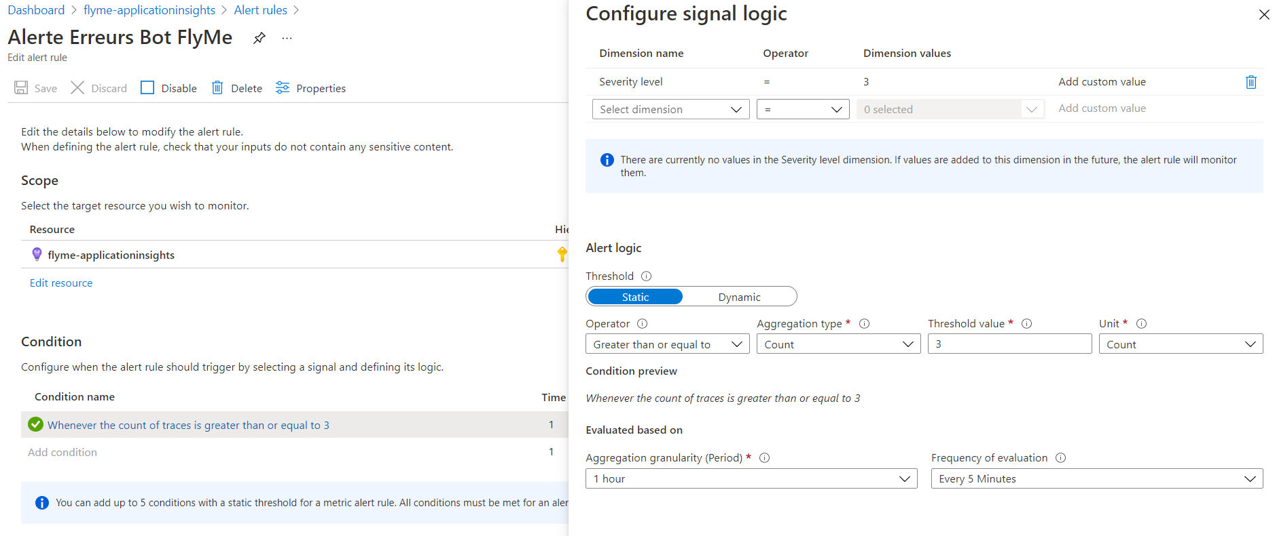
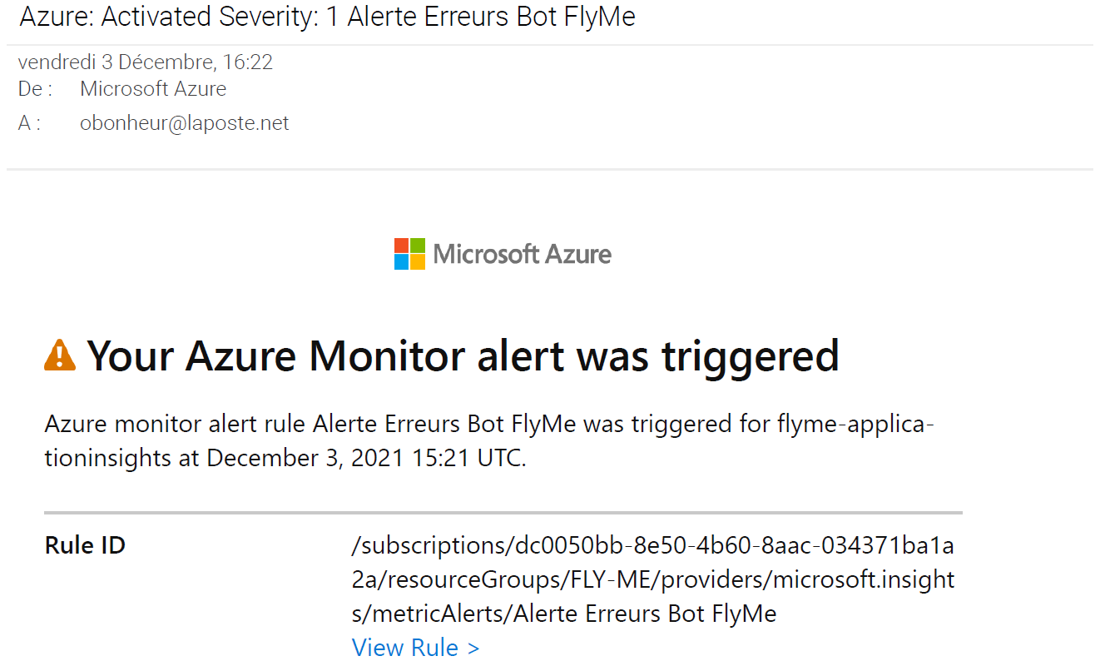
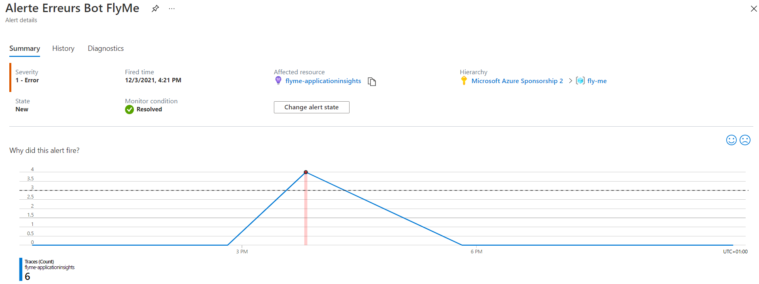
Pilotage de la performance
Alerte mise en place dans Azure :
Mail reçu en cas d’alerte : Alerte visible dans Azure :

Slide 22
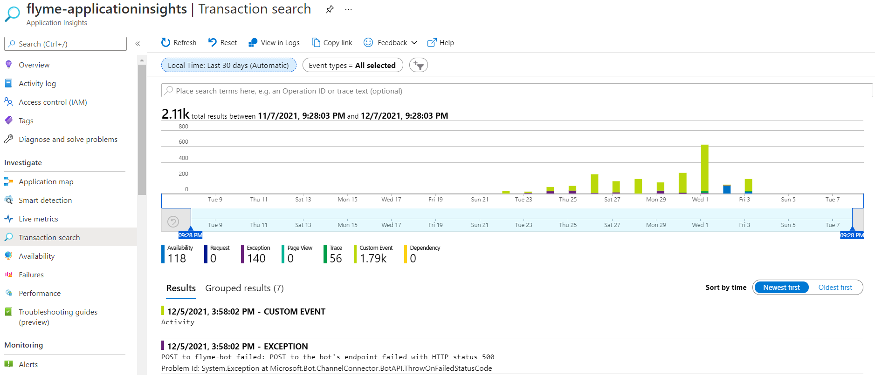
Pilotage de la performance
En plus de ces critères, le service Transaction Search permet de suivre les principaux événements liés à la vie du chatbot :
Exceptions :
- Erreurs au niveau du service (exemple : erreur HTTP 500)
Traces :
- Evénements envoyés par le programme Python grâce à l’utilisation de la fonction track_trace()
- On retrouve notamment les échanges entre l’utilisateur et le chatbot, ainsi que les résultats labellisés par LUIS
Custom Events :
- Evénement envoyés automatiquement par le programme Python grâce à la classe BotTelemetryClient
Tableau de suivi Transaction Search :

Slide 23
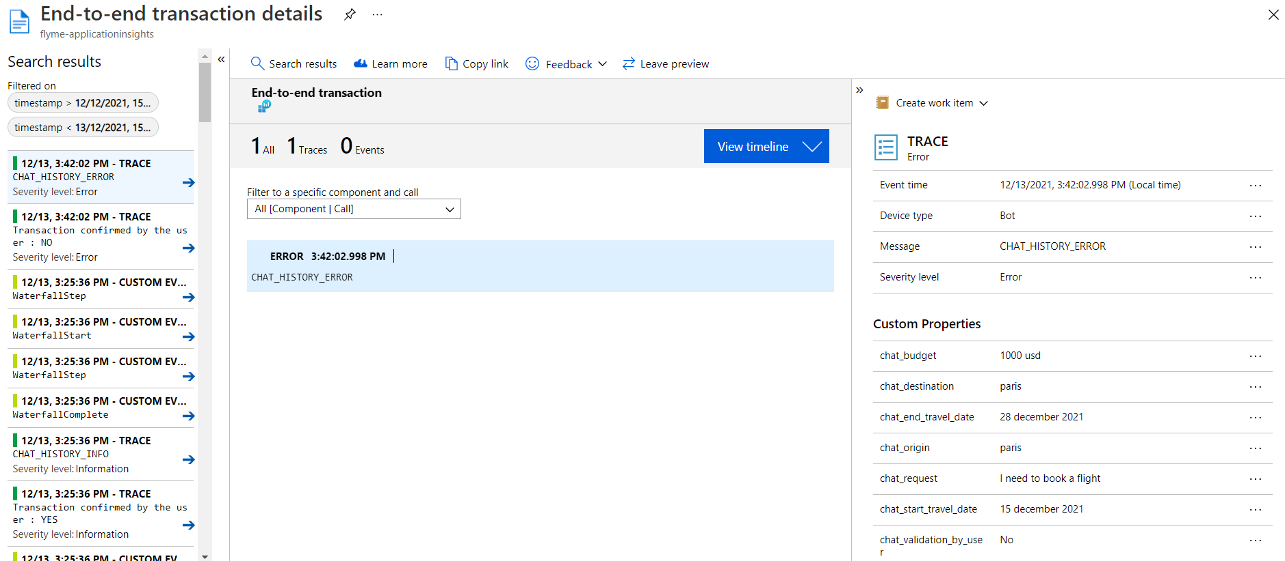
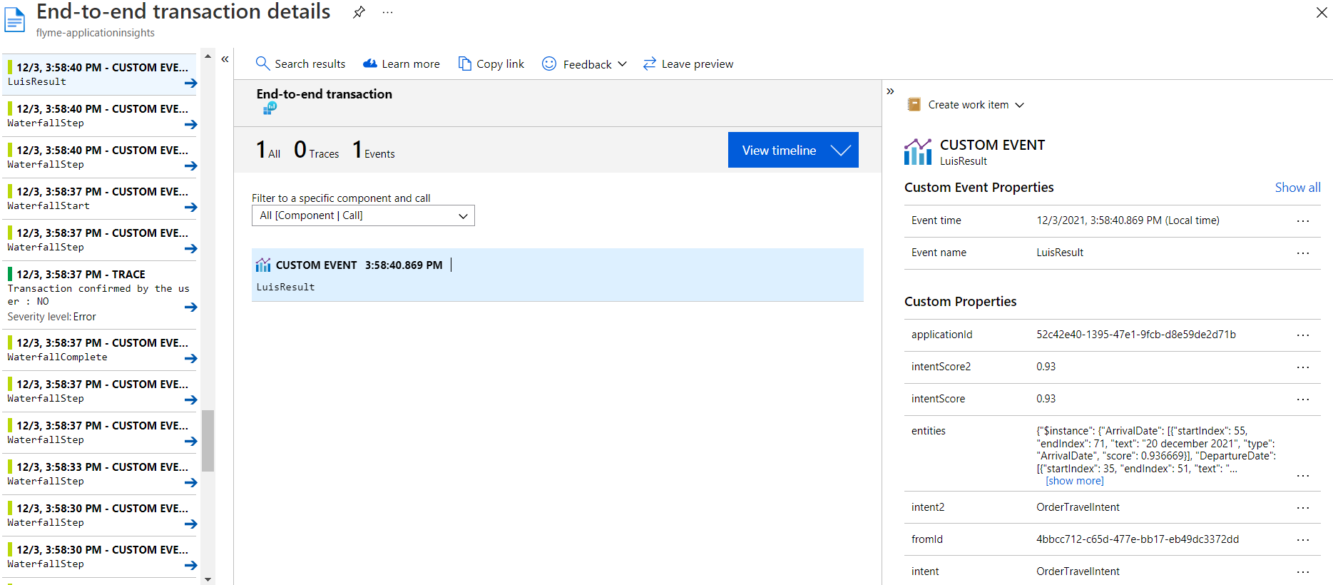
Pilotage de la performance
Exemple de suivi d’un échange en erreur : Exemple de suivi des dialogues labellisés par LUIS :

Slide 24
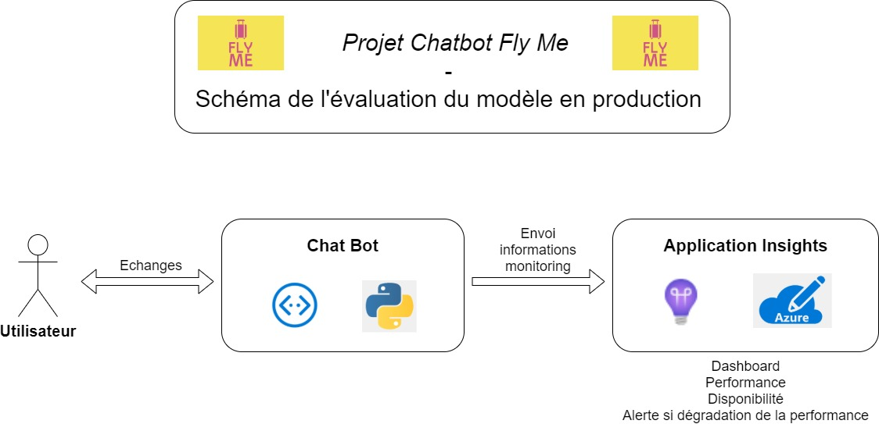
Pilotage de la performance
Schéma récapitulatif de l’évaluation du modèle en production :

Slide 25
Pilotage de la performance
Méthodologie de mise à jour du modèle en production :
1 – Les données échangées entre l’utilisateur et le chatbot en production sont enregistrées, dans une base de données par exemple
2 – En cas d’un nombre d’erreurs trop importantes par le chatbot, le modèle est mis à jour :
Pour cela, on récupère tout d’abord les échanges préalablement sauvegardés
On procède à la labellisation de ces échanges (intentions et entities)
Puis on ré-entraine le modèle LUIS avec ces échanges en lançant le script dédié à cette tache (FLYME_SCRIPT-LUIS)
3 – On déploie le nouveau modèle
4 – Et enfin, on observe le nouveau modèle en production :
S’il fait moins d’erreurs que le précédent on le garde
Sinon, s’il fait plus d’erreurs que le précédent, on revient au précédent modèle
Fréquence : continue avec déclenchement automatique quand une l'alerte est levée (3 erreurs ou plus sur une période de 1 heure)
Cette méthodologie permet d’essayer d’améliorer le modèle de façon continue avec de nouveaux échanges (c’est-à-dire de nouvelles données) et de changer le modèle uniquement si le nouveau est meilleur que le précédent
:

Slide 26
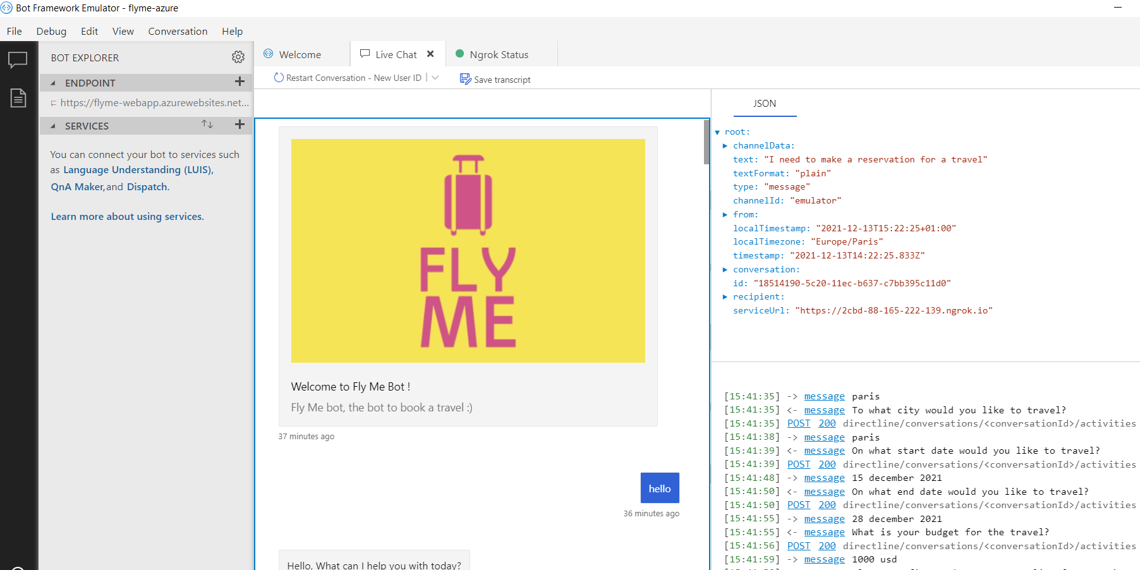
Démonstration
Accés au bot grâce à l’émulateur ‘Bot Framework’ :

Slide 27
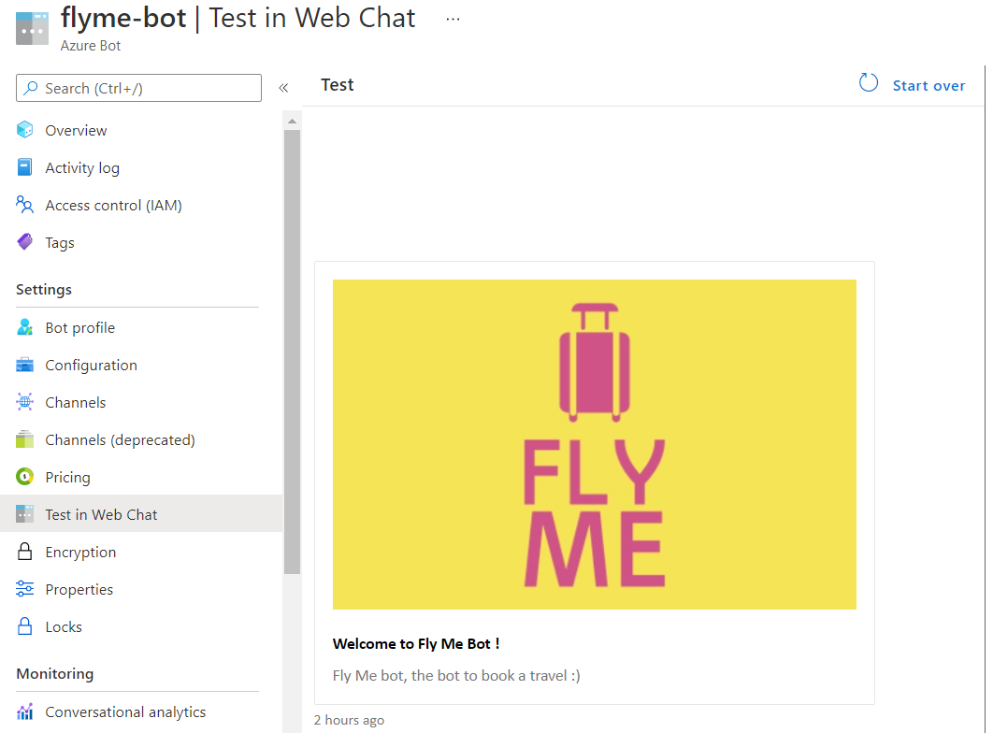
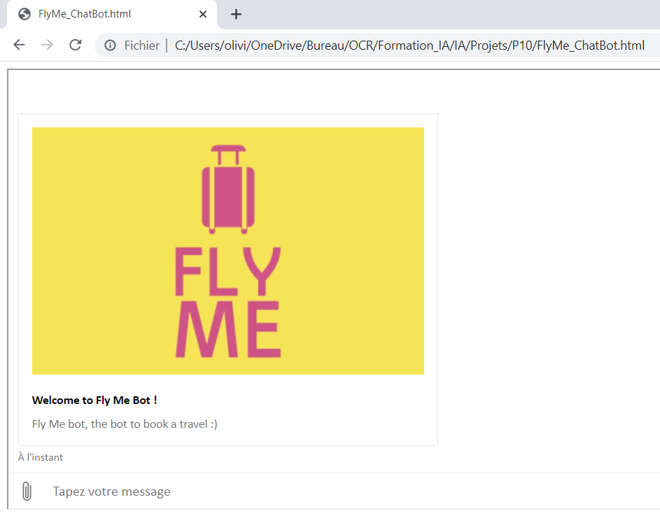
Démonstration
Accès au bot grâce à l’outil Azure ‘Test in Web Chat’ : Accès au bot grâce à une page web :

Slide 28
Conclusion et pistes pour aller plus loin
Les objectifs fixés ont été atteints :
Nous avons développé un premier modèle de chatbot pour la réservation de voyage en utilisant les services Microsoft Azure
Le modèle a été intégré dans un produit informatique fini
Le chatbot a été déployé et il est intégré dans une chaine de traitement IA de bout en bout grâce aux outils Git et GitHub
Nous avons mis en place l’évaluation et le pilotage de la performance du modèle en production
Nous avons rédigé une méthodologie pour l’évaluation, le suivi et la mise à jour du modèle
Pistes d’améliorations possibles pour une prochaine version plus avancée :
Implémenter le service qui va chercher les prix et effectue la réservation du voyage
Interfacer le chatbot avec d’autres canaux de communication

